Slide 1
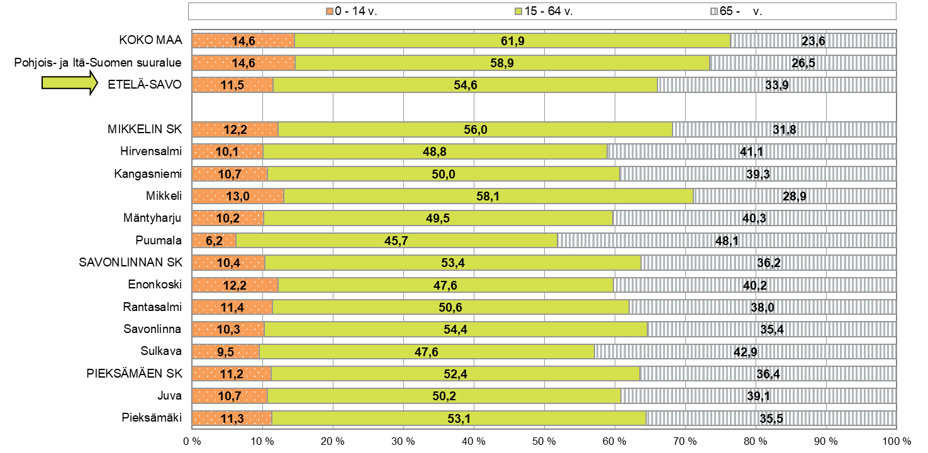
Väestö ikäryhmittäin, kunnittain ja seutukunnittain Etelä-Savossa, %-osuudet 31.12.2024, 1.1.2025 aluejako
Lähde: Tilastokeskus, väestörakenne päivitetty: 4.4.2025 / jk

Slide 2
Väestö ikäryhmittäin, kunnittain ja seutukunnittain Etelä-Savossa 31.12.2024, 1.1.2025 aluejako
Alue | Ikäluokat yhteensä | 0 - 14 | 15 - 64 | 65 - | Prosenttiosuus 0 - 14 v. | Prosenttiosuus 15 - 64 v. | Prosenttiosuus 65 - v.
KOKO MAA | 5 635 971 | 820 287 | 3 486 867 | 1 328 817 | 14,6 | 61,9 | 23,6
Pohjois- ja Itä-Suomen suuralue | 1 272 126 | 185 628 | 749 313 | 337 185 | 14,6 | 58,9 | 26,5
ETELÄ-SAVO | 129 376 | 14 871 | 70 613 | 43 892 | 11,5 | 54,6 | 33,9
MIKKELIN SK | 68 169 | 8 340 | 38 160 | 21 669 | 12,2 | 56,0 | 31,8
Hirvensalmi | 2 059 | 207 | 1 005 | 847 | 10,1 | 48,8 | 41,1
Kangasniemi | 5 062 | 542 | 2 532 | 1 988 | 10,7 | 50,0 | 39,3
Mikkeli | 51 890 | 6 744 | 30 168 | 14 978 | 13,0 | 58,1 | 28,9
Mäntyharju | 7 057 | 717 | 3 495 | 2 845 | 10,2 | 49,5 | 40,3
Puumala | 2 101 | 130 | 960 | 1 011 | 6,2 | 45,7 | 48,1
SAVONLINNAN SK | 38 355 | 3 977 | 20 478 | 13 900 | 10,4 | 53,4 | 36,2
Enonkoski | 1 288 | 157 | 613 | 518 | 12,2 | 47,6 | 40,2
Rantasalmi | 3 246 | 370 | 1 642 | 1 234 | 11,4 | 50,6 | 38,0
Savonlinna | 31 460 | 3 226 | 17 099 | 11 135 | 10,3 | 54,4 | 35,4
Sulkava | 2 361 | 224 | 1 124 | 1 013 | 9,5 | 47,6 | 42,9
PIEKSÄMÄEN SK | 22 852 | 2 554 | 11 975 | 8 323 | 11,2 | 52,4 | 36,4
Juva | 5 674 | 606 | 2 848 | 2 220 | 10,7 | 50,2 | 39,1
Pieksämäki | 17 178 | 1 948 | 9 127 | 6 103 | 11,3 | 53,1 | 35,5
Lähde: Tilastokeskus, väestörakenne päivitetty: 4.4.2025 / jk

Slide 3
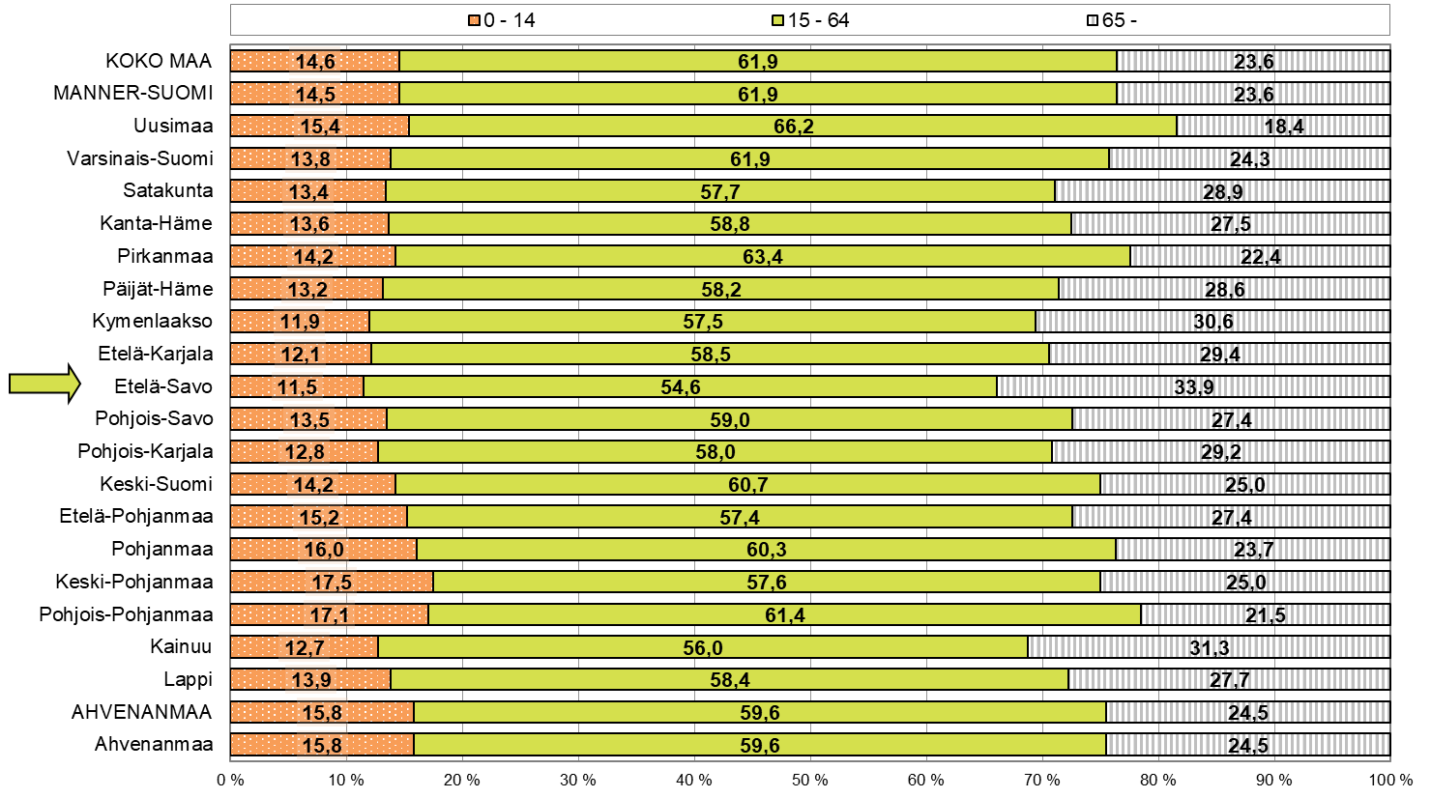
Väestö ikäryhmittäin maakunnittain, %-osuudet 31.12.2024, 1.1.2025 aluejako
Lähde: Tilastokeskus, väestörakenne päivitetty: 4.4.2025 / jk

Slide 4
Väestö ikäryhmittäin (sis. yli 75-v.) ja kunnittain Etelä-Savossa 31.12.2024, 1.1.2025 aluejako
Alue | Ikäluokat yhteensä | 0 - 14 | 15 - 64 | 65 - 74 | 75 - | Prosentti-osuus 0 - 14 v. | Prosentti-osuus 15 - 64 v. | Prosentti-osuus 65 - 74 v. | Prosentti-osuus 75 - v
KOKO MAA | 5 635 971 | 820 287 | 3 486 867 | 675 986 | 652 831 | 14,6 | 61,9 | 12,0 | 11,6
ETELÄ-SAVO | 129 376 | 14 871 | 70 613 | 22 298 | 21 594 | 11,5 | 54,6 | 17,2 | 16,7
Enonkoski | 1 288 | 157 | 613 | 228 | 290 | 12,2 | 47,6 | 17,7 | 22,5
Hirvensalmi | 2 059 | 207 | 1 005 | 464 | 383 | 10,1 | 48,8 | 22,5 | 18,6
Juva | 5 674 | 606 | 2 848 | 1 109 | 1 111 | 10,7 | 50,2 | 19,5 | 19,6
Kangasniemi | 5 062 | 542 | 2 532 | 972 | 1 016 | 10,7 | 50,0 | 19,2 | 20,1
Mikkeli | 51 890 | 6 744 | 30 168 | 7 566 | 7 412 | 13,0 | 58,1 | 14,6 | 14,3
Mäntyharju | 7 057 | 717 | 3 495 | 1 460 | 1 385 | 10,2 | 49,5 | 20,7 | 19,6
Pieksämäki | 17 178 | 1 948 | 9 127 | 3 204 | 2 899 | 11,3 | 53,1 | 18,7 | 16,9
Puumala | 2 101 | 130 | 960 | 538 | 473 | 6,2 | 45,7 | 25,6 | 22,5
Rantasalmi | 3 246 | 370 | 1 642 | 639 | 595 | 11,4 | 50,6 | 19,7 | 18,3
Savonlinna | 31 460 | 3 226 | 17 099 | 5 603 | 5 532 | 10,3 | 54,4 | 17,8 | 17,6
Sulkava | 2 361 | 224 | 1 124 | 515 | 498 | 9,5 | 47,6 | 21,8 | 21,1
Lähde: Tilastokeskus, väestörakenne päivitetty: 10.4.2025 / jk

